Slide 1

明朝“一条鞭法”案例分析
小组成员：童朝辉、李子滨、段骏、张健、王孜翔
小组分工：PPT制作：段骏
PPT修改：童朝辉
资料搜集：李子滨、张健、王孜翔

Slide 2
“一条鞭法”（又称“条编法”）
大抵历代立法各有因时制宜之深意，而奉行不善率以病民，吏胥纵其奸，而闾阎受其困，虽复处除之诏屡颁，其及于民者能几何矣？苟无治人，虽以三代之良法，不足以致治。——《续文献通考》
国家没有足够能力与利益集团斗争，使其在中后期沦为一种剥削方式。——黄仁宇

Slide 3
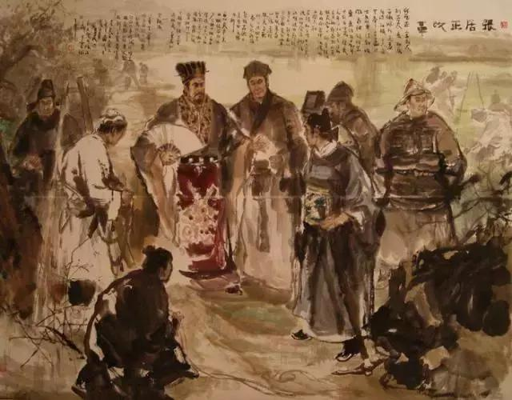
“一条鞭法”背景
中国明代徭役原有里甲正役、均徭和杂泛差役。其中以里甲为主干，以户为基本单位，户又按丁粮多寡分为三等九则，作为编征差徭的依据。丁指十六至六十岁的合龄男丁，粮指田赋。粮之多寡取决于地亩，因而徭役之中也包含有一部分地亩税。这种徭役制的实行，以自耕农小土地所有制广泛存在及地权相对稳定为条件。明中叶后，土地兼并剧烈，地权高度集中，加以官绅包揽、大户诡寄、徭役日重、农民逃徙，里甲户丁和田额已多不实，政府财政收入减少。针对这种现象，不少人提出改革措施，国家从保证赋役出发，遂逐渐把编征徭役的重心由户丁转向田亩。商品经济的发展，货币作用的上升，也为推行“一条鞭法”这一变革创造了条件。

Slide 4

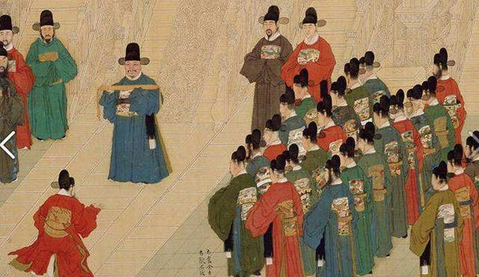
简要概括
“一条鞭法”是明代嘉靖时期确立的赋税及徭役制度，由桂萼在嘉靖十年（1530）提出，之后张居正于万历九年（1581）推广到全国。新法规定：把各州县的田赋、徭役以及其他杂征总为一条，合并征收银两，按亩折算缴纳。这样大大简化了税制，方便征收税款。同时使地方官员难于作弊，进而增加财政收入。
“一条鞭法”上承唐代的两税法下启清代的摊丁入亩，是中国历史上具有深远历史影响的一次社会变革。既是明代社会矛盾激化的被动之举，也是中国古代商品经济发展到一定程度的主动选择。

Slide 5

一条鞭法
据《明史》记载：合并赋役，将田赋和各种名目的徭役合并一起征收，同时将部分丁役负担摊入田亩。将过去按户、丁出办徭役，改为据丁数和田粮摊派；赋役负担除政府需要征收米麦以外的，一律折收银两；农民及各种负担力役户可以出钱代役，力役由官府雇人承应；赋役征收由地方官吏直接办理，废除了原来通过粮长、里长办理征解赋役的“民收民解”制，改为“官收官解”制。
均平里甲法
潘季驯
[嘉靖十年（1530）年]
桂萼提出一条鞭法
[万历九年（1581）年]
张居正推广一条鞭法
一条鞭法的历史进程

Slide 6
“一条鞭法”实施过程：
首次提出
嘉靖九年（1530），户部尚书梁材根据桂萼关于“编审徭役”的奏疏，提出革除赋役弊病的方案：“合将十甲丁粮总于一里，各里丁粮总于一州一县，各州县丁粮总于一府，各府丁粮总于一布政司。而布政司通将一省丁粮均派一省徭役，内量除优免之数，每粮一石编银若干，每丁审银若干，斟酌繁简，通融科派，造定册籍”。嘉靖十年（1531），御史傅汉臣把这种“通计一省丁粮，均派一省徭役”的方法称为“一条编法”，也即后来的“一条鞭法”。
开始试行
实行较早的首推赋役繁重的南直隶（约今江苏、安徽）和浙江省，其次为江西、福建、广东和广西，但这时也只限于某些府、州、县，并未普遍实行。由于赋役改革触及官绅地主的经济利益，阻力较大，在开始时期进展较慢，由嘉靖四十年至穆宗隆庆（1567～1572）的十多年间始逐渐推广。
推行全国
张居正在万历六年（1578）下令清丈全国土地，清查溢额脱漏，并限三年完成。结果国家掌握的田亩数达七百一万三千九百七十六顷，比弘治时征税田额增三百万顷。在这个基础上，于万历九年（1581）采用一条鞭法，作为全国通行的制度。

Slide 7
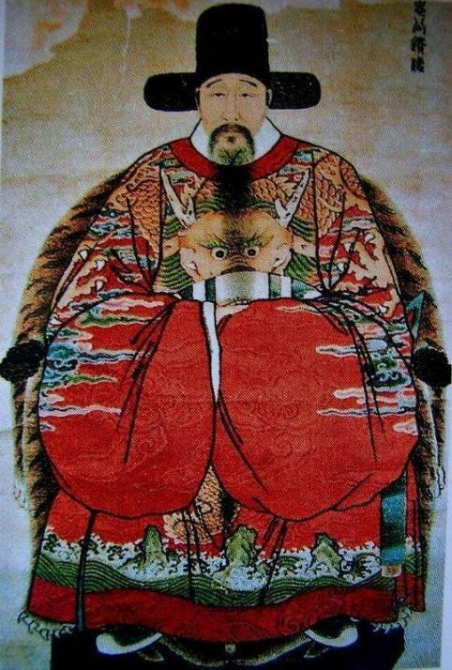
张居正
张居正（1525年5月26日－1582年7月9日），男，汉族，字叔大，号太岳，幼名张白圭，湖广荆州卫（今湖北省荆州市）军籍。生于江陵县（今湖北省荆州市），故称之“张江陵”。明朝政治家、改革家、内阁首辅，辅佐明万历皇帝朱翊钧进行“万历新政”，史称“张居正改革”。
嘉靖二十六年（1547）进士。隆庆元年（1567）任吏部左侍郎兼东阁大学士，后迁任内阁次辅，为吏部尚书、建极殿大学士。隆庆六年（1572）代高拱为内阁首辅，晋中极殿大学士，一切军政大事均由张居正主持裁决，任内阁首辅十年，实行一系列改革措施。财政上，清仗田地、推行“一条鞭法”，总括赋、役，皆以银缴，"太仓粟可支十年，周寺积金， 至四百余万"；军事上，任用戚继光、李成梁等名将镇北边，用凌云翼、殷正茂等平定西南叛乱；吏治上，实行综核名实，采取“考成法”考核各级官吏，“虽万里外，朝下而夕奉行”，政体为之肃然。
万历十年（1582）六月病逝，享年五十八岁，赠上柱国，谥文忠（后均被褫夺）。明代唯一生前被授予太傅、太师的文官。死后被明神宗抄家，至明熹宗天启二年（1622年）恢复名誉。著有《张太岳集》《书经直解》《帝鉴图说》等。

Slide 8

“一条鞭法”内容
（1）清丈土地，扩大征收面，使税赋相对均平。
针对当时存在的占地多者田增而税减的情况，只有从清丈土地入手，才能做到赋役均平。仅据部分清丈的结果，就增加了土地2.8亿亩，使不少地主隐瞒的土地缴了税。
（2）统一赋役，限制苛扰，使税赋趋于稳定。
实行一条鞭法以前是赋役分开。赋以田亩纳课，役以户丁征集，赋役之外还有名目繁多的方物、土贡之类的额外加派。实行一条鞭法以后，全部简并为一体。将赋归于地，计亩征收；把力役改为雇役，由政府雇人代役。由于赋役统一，各级官吏难以巧以名目。因此，丛弊为之一清，使税赋趋向稳定，农民得以稍安。
（3）计亩征银，官收官解，使征收办法更加完备。
我国古代田赋，唐以前基本上都是征实。唐代两税法虽以货币计算，但缴纳仍折实物。宋代征税，只是偶有折银。元代科差虽行色银，但积粮仍为谷粟实物。唯自明代一条鞭法实行以后，不仅差役全部改为银差，而且田赋除苏杭等少数地区仍征实物以供皇室食用之外，其余也均已一律改征折色，即折为色银。与此同时，赋役征课也不再由里长、粮长办理，改由地方官吏直接征收，解缴入库。从此，不按实物征课，省却了输送储存之费；不由保甲人员代办征解，免除了侵蚀分款之弊，使征收方法更臻完善。

Slide 9
即因各地的具体情况不同，所以一条鞭法在各地的施行情况也不一样，但是大都具备了以下趋势：
一、赋、役合并；
二、里甲的十年一轮今改为每年编派一役；
三、赋役征收解运事宜由人民自理改为官府办理；
四、赋役各项普遍用银折纳。
学界说法总结
简而言之，合并编派、合并征收、用银缴纳、官收官解

Slide 10
“一条鞭法”实施成果
据史料记载，自正德以来太仓银库的收入总数，在波动中呈上升趋势，正德初年149万两，嘉靖十一年（1532）243万两，嘉靖二十八年295. 7116万两，隆庆元年（1567）23万两，万历五年（1577）435. 94万两，天启时327万余两。
一条鞭法的实行，增加了政府的财政收入，缓解了经济危机，缓和了政治危机，减轻了人民的负担，也给处于走下坡路的明王朝一线曙光。

Slide 11

“一条鞭法”的意义
积极意义
一条鞭法后，役银编审单位由里甲扩大为州县，对里别之间民户负担畸轻畸重的现象有一定调节作用，使由赋役问题产生的阶级矛盾暂时得到缓解，有利于农业生产的发展。
一条鞭法的实行，使长期以来因徭役制对农民所形成的人身奴役关系有所削弱，农民获得较多的自由。另外，相对明初赋役制而言，一条鞭法较能适应社会经济的发展，对商品生产的发展具有一定促进作用。赋役的货币化，使较多的农村产品投入市场，促使自然经济进一步瓦解，为工商业的进一步发展创造了条件。
降低了课税成本，增加了朝廷赋税收入。实行一条鞭法以后，官府直接把赋役清单发给各户，各户直接把赋役交给官府，去除了里长和粮长的重役及痛苦和徇私舞弊、耗损公粮的弊端。由于以银纳税比以实物纳税运输轻便，使得赋役的缴纳、运输等也非常方便，节约了税收征纳成本，既提高了课税的行政效率，又提高了课税的经济效率。
一条鞭法在中国赋役制度史上是一件划时代的大事，它改变了历代“赋”与“役”平行的征收形式，统一了役法，简化了赋役制度，标志着赋税由实物为主向货币为主、征收种类由繁杂向简单的转变。
消极意义
一条鞭法虽有其进步意义，但它是封建社会上层建筑的组成部分，仍然是为封建社会的基础服务的。它的实行是为了整理封建政权的财政。一条鞭法是一种改良主义的政策，是含有专业主义政权和豪绅地主斗争的性质。但是这个“改良”和“斗争”也是极其微弱的，连对当时豪绅地主优免权也要“除外”。

Slide 12
